Slide 1

Новые технические решения компании «энергофинстрой»
Отраслевое совещание руководителей подразделений защиты от коррозии организаций группы «Газпром»
22-26 мая 2018 г. Нижний Новгород

Slide 2
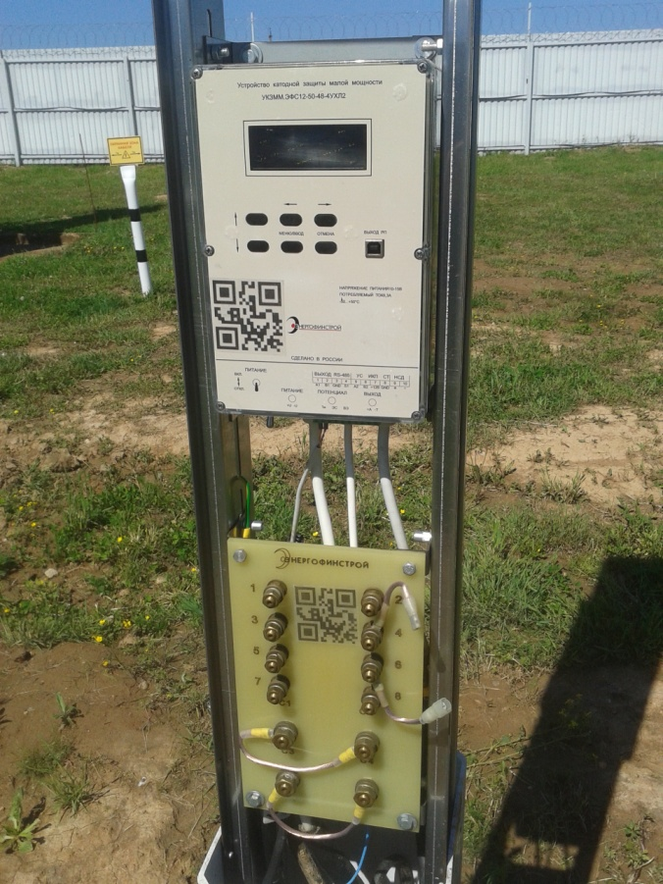
Установка катодной защиты малой мощности
ООО «Энергофинстрой» (УКЗММ.ЭФС)
Основные характеристики
Режимы работы:
Задание выходного напряжения;
Задание выходного тока;
Задание суммарного потенциала (с омической составляющей) на защищаемом трубопроводе;
Задание поляризационного потенциала (без омической составляющей) на защищаемом трубопроводе.
Габариты (ДхШхВ) - 280х160х100 мм;
Масса - не более 3 кг;
Степень защиты корпуса - IP54

Slide 3
Установка катодной защиты малой мощности
ООО «Энергофинстрой» (УКЗММ.ЭФС)
Варианты исполнения
Обозначение исполнений устройств | Входное напряжение питания, Uвх, В | Номинальная выходная мощность, Pвых, Вт | Номинальное выходное напряжение, Uвых, В |  | Номинальный выходной ток, Iвых, А
 |  |  | Uн1 | Uн2 | Iн1 | Iн2
УКЗММ 12-50-48-4 УХЛ2 | 12 | 50 | 48 | 12 | 1 | 4
УКЗММ 24-50-48-4 УХЛ2 | 24 | 50 | 48 | 12 | 1 | 4
УКЗММ 48-50-48-4 УХЛ2 | 48 | 50 | 48 | 12 | 1 | 4
УКЗММ 12-100-48-4 УХЛ2 | 12 | 100 | 48 | 24 | 2 | 4
УКЗММ 24-100-48-6 УХЛ2 | 24 | 100 | 48 | 16 | 2 | 6
УКЗММ 48-100-48-8 УХЛ2 | 48 | 100 | 48 | 12 | 2 | 8
УКЗММ 24-200-48-6 УХЛ2 | 24 | 200 | 48 | 32 | 4 | 6
УКЗММ 48-200-48-8 УХЛ2 | 48 | 200 | 48 | 24 | 4 | 8
Примечания. 1 Номинальное значение выходного тока Iн1 обеспечивается при номинальном выходном напряжении Uн1. 2 Номинальное значение выходного тока Iн2 обеспечивается при номинальном выходном напряжении Uн2.

Slide 4
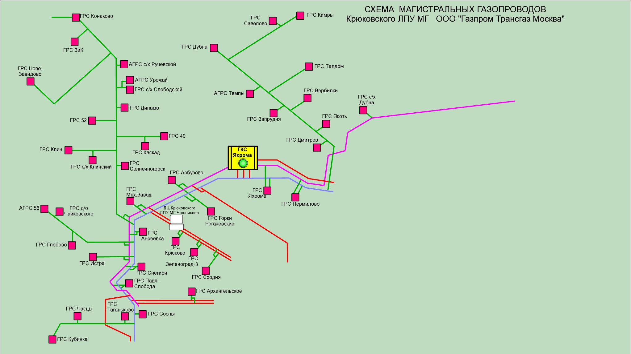
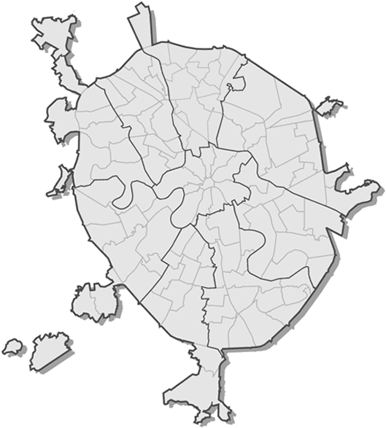
Крюковское ЛПУ МГ ООО «Газпром трансгаз Москва»
(мнемо-схема производственного комплекса)

Slide 5
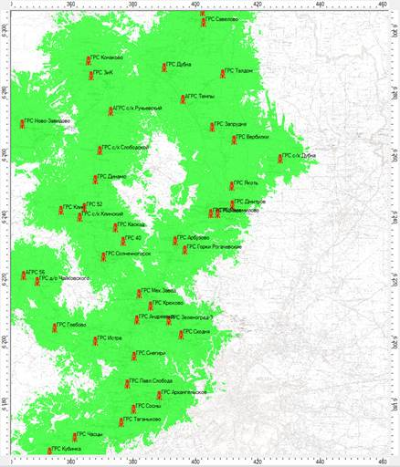
Проектирование радиопокрытия трасс газопроводов с помощью технологии LoRaWAN
Особенности реализации:
Размещение базовых станций на ГРС (42 объекта) с последующим подключением к корпоративным каналам связи;
Оснащение ГРС антенными башнями высотой до 15 метров;
Оснащение части УКЗ на трассе антенными башнями высотой до 5 метров;
Результат планирования:
Обеспечение радиопокрытия порядка 80 % трасс газопроводов.

Slide 6
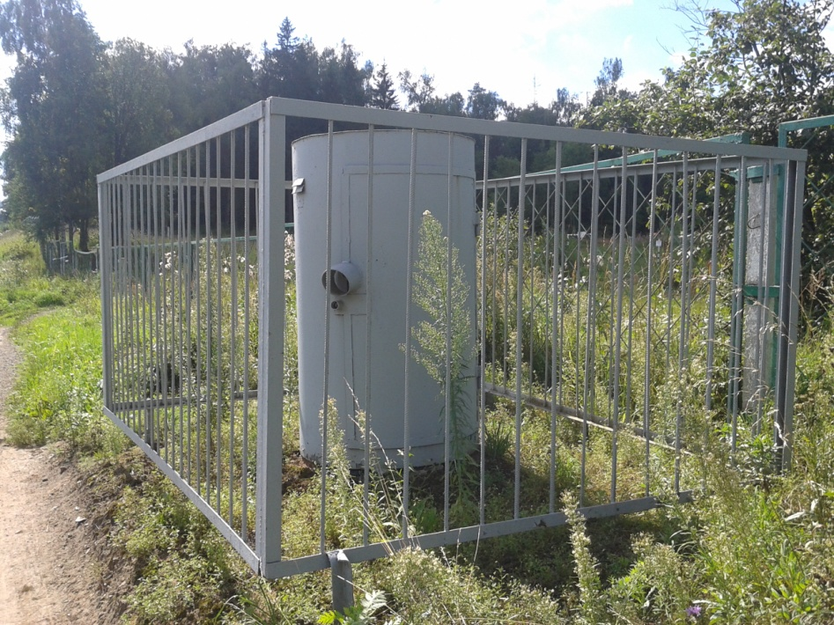
Устройство внешнего контроля ПКМ.ЭФС.УВК
Мониторинг установки дренажной защиты (УДЗ)
УДЗ № 5 (ст. Радищево)
«Москва – Санкт-Петербург»
Дренажная установка: ДРП-М1-500-У1
Мониторинг:
Суммарный и поляризационный
потенциал;
Ток дренажа;
Напряжение «труба-рельс»;
Глубина и скорость коррозии;
Датчик вскрытия двери.
Оперативный расчет (каждые 10 минут):
Максимальный ток дренажа;
Минимальный ток дренажа
Средний ток дренажа
Передача данных:
Радиоканал на частоте 868 МГц (нелицензируемый диапазон, дальность – до 15 км на открытой местности, 2,5 км в городской застройке)

Slide 7
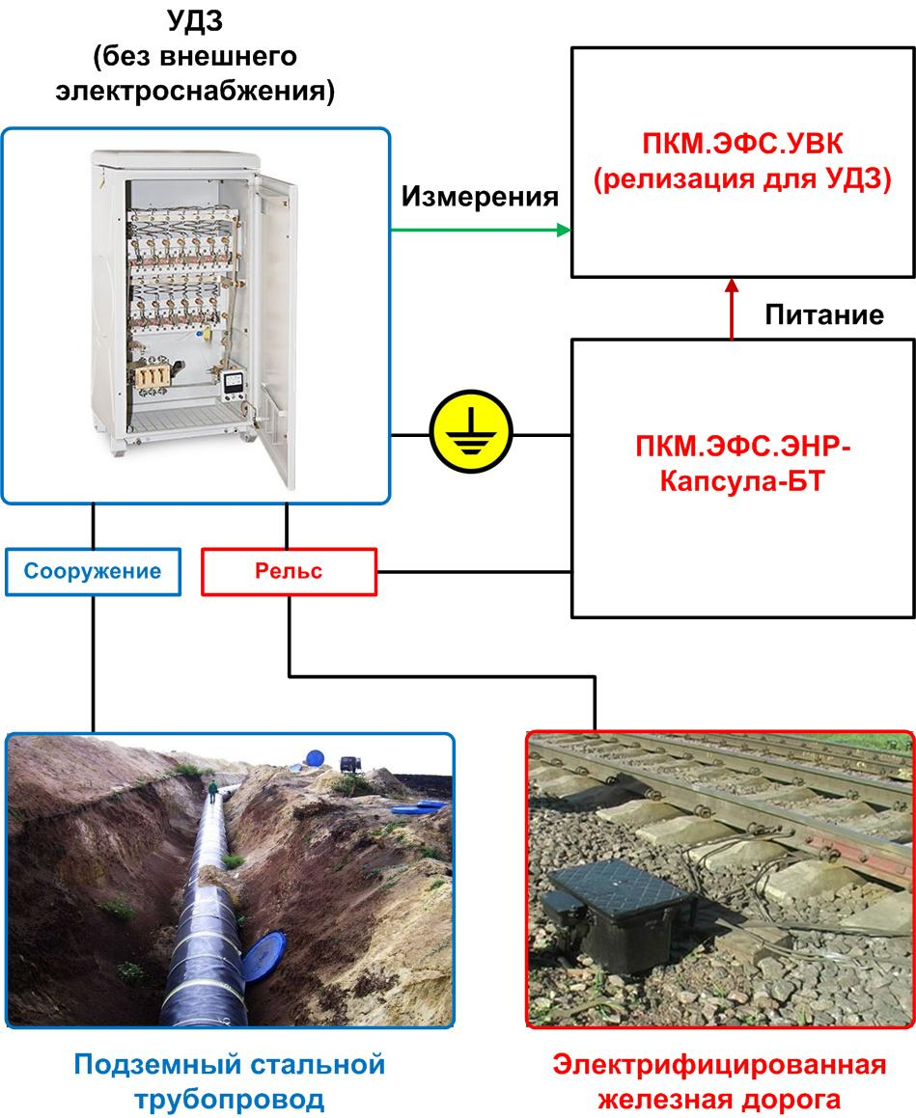
ПКМ.ЭФС.ЭНР-Капсула-БТ
Автономное двухконтурное электропитание элементов ПКМ.ЭФС на УДЗ за счет энергии блуждающих токов
Основные характеристики:
Рабочее входное напряжение («рельс-земля») – от 8 до 100 В;
Допустимое входное напряжение («рельс-земля») – до 350 В;
Выходное напряжение – 10 В;
Время автономной работы – до 30 минут (в случае пропадания входного напряжения или его пиковых значений);
Исполнение – IP65.

Slide 8
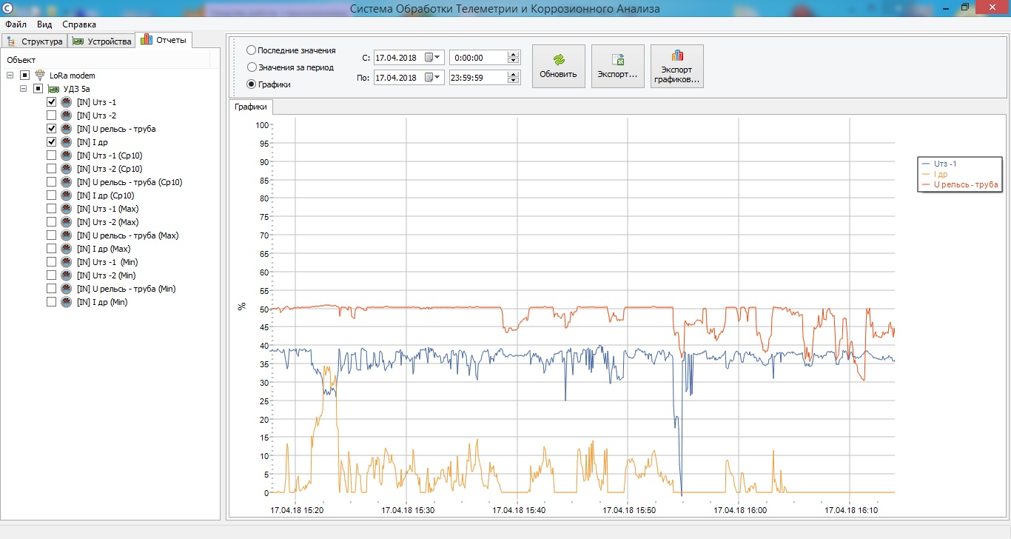
ПКМ.ЭФС.УВК-УДЗ и ПКМ.ЭФС.ЭНР-Капсула-БТ
Замеры на УДЗ № 5 «ст. Радищево»
(пересечение с ЖД «Москва – Санкт-Петербург»)

Slide 9
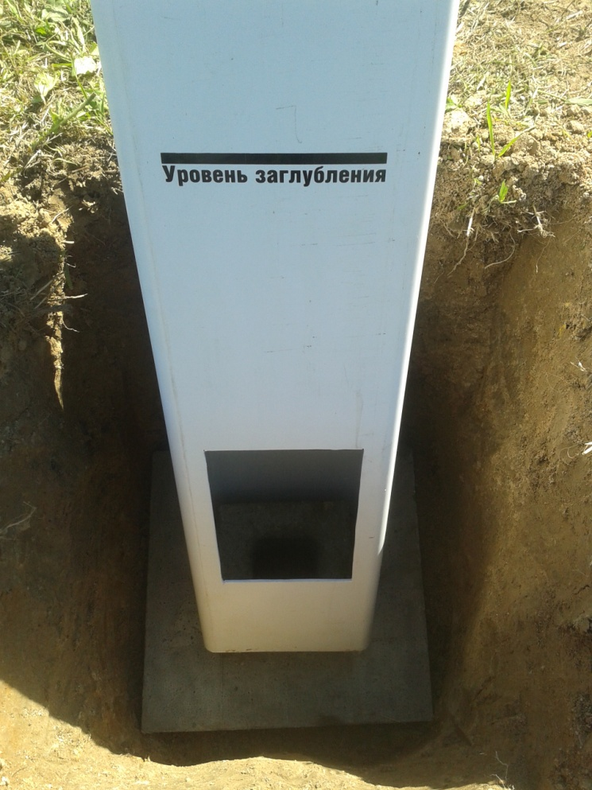
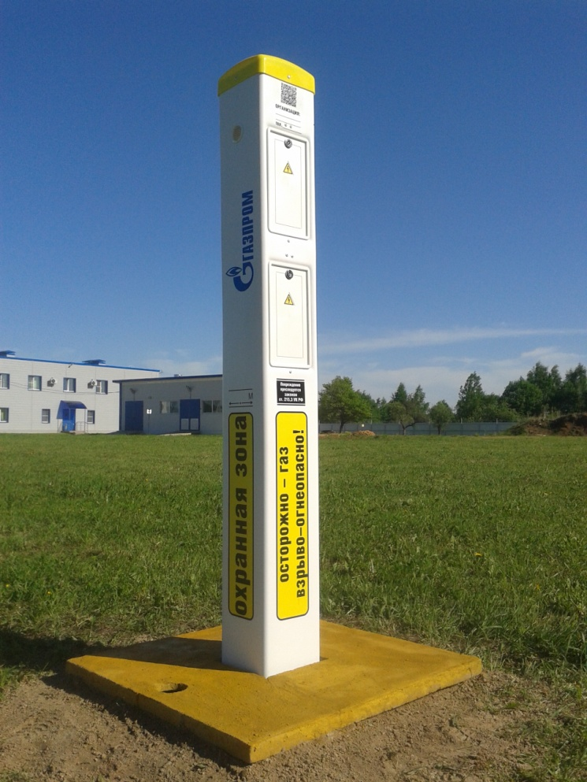
Инженерное дооснащение КИП элементами из фибробетона:
Защита, удобство и долговечность
Удобство установки, предотвращение
проседания КИП на пучинистных грунтах
Обозначение землеотвода, защита от пала травы, зарастания, сезонных наклонов

Slide 10
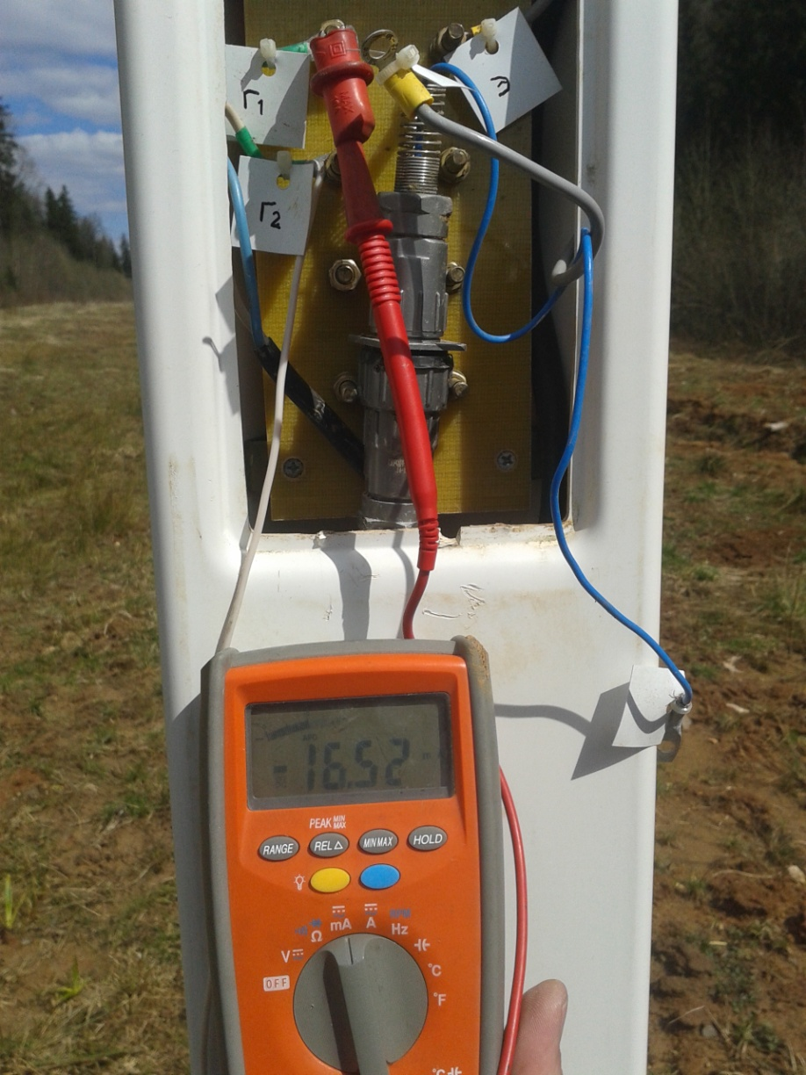
Применение ПКМ.ЭФС.УДИ совместно с ПКМ.ЭФС.ЭНР-Капсула («вечный» источник питания)
Исходные данные:
Заземление - сопротивление растеканию тока в грунте (Rз) - 56,5 Ом
Потенциал «труба-земля» до подключения
- 1,9 В
Потенциал относительно заземляющего устройства - - 1,5 В
Данные после подключения:
Потенциал, измеренный относительно медно-сульфатного электрода НЕ ИЗМЕНИЛСЯ !
Потенциал измеренный относительно заземляющего устройства снизился до 1,3 В.
Ток в цепи «труба - капсула – земля» в ходе испытания изменялся в пределах от 15 до 25 мА
Ток заряда аккумулятора стабилен - 5 мА
(время заряда аккумулятора 1,1 Ач от 0 % до 100 % - 250 часов

Slide 11
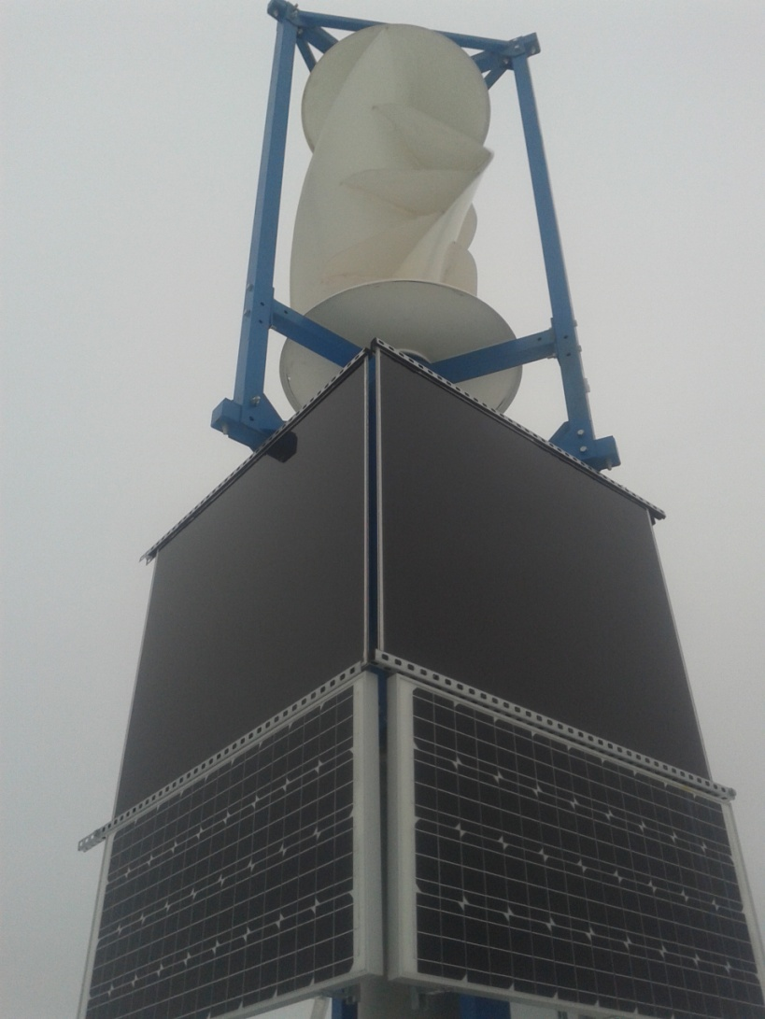
УММВИЭ.ЭФС: структура установки и основные элементы
Основные элементы:
- роторная ветротурбина с низкооборотным электрогенератором прямого привода для малых ветростанций с корректором мощности;
- фотоэлектрические модули нового поколения с низким температурным коэффициентом снижения мощности, и сохранением работоспособности в пасмурную погоду;
- контроллер заряда аккумуляторных батарей с интегрированной системой балансировки элементов АКБ;
- аккумуляторная сборка из литий-железо-фосфатных элементов;
- интегрированная система мониторинга параметров работы и состояния АКБ;
- метеостанция с цифровым интерфейсом;
- средства передачи данных для удаленного мониторинга;
- быстровозводимая усиленная опорная конструкция;
- подземный свайный фундамент и подземные герметичные корпуса для аккумуляторных сборок.

Slide 12
Перспективы развития УММ ВИЭ.ЭФС
Система прогнозирования вырабатываемой мощности:
Прогноз величины генерируемой энергии с шагом до 15 минут и сроком до 3 суток;
Прогноз величины накопленной в аккумуляторах энергии;
Прогноз величины потребляемой энергии с шагом до 2 часов и сроком до 3 суток;
Прогноз дебета произведенной/накопленной и потребленной энергии;
Автоматический выбор режима работы всего комплекса «генерация – потребитель» в условиях энергетического «голода».
Разработка собственного распределенного контроллера заряда.
Переход на использование литий-титанатных аккумуляторов.
Опытная эксплуатация установки в режиме максимальной энергетической нагрузки (Крым).

Slide 13
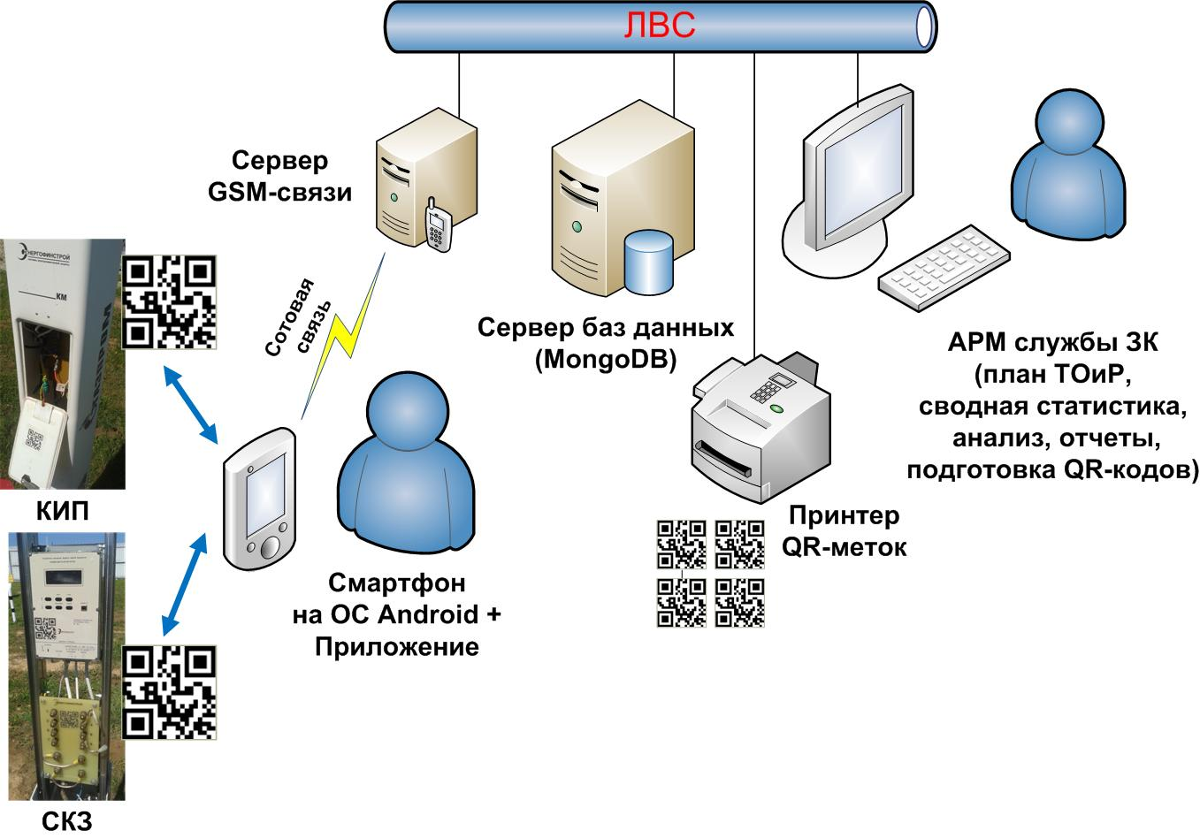
Система поддержки выполнения ТОиР

Slide 14
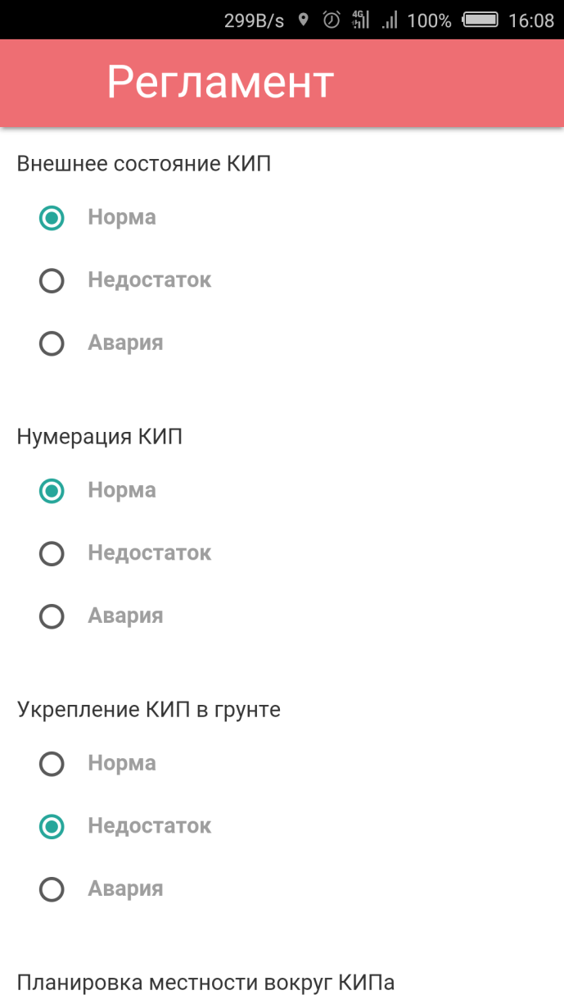

Контроль регламента сервисных работ:
QR-код как идентификатор объектов (размещается на объекте)
Проверка состояния КИП
1. Внешнее состояние КИП
2. Нумерация КИП
3. Укрепление КИП в грунте
4. Планировка местности вокруг КИП
5. Маркировка жил кабелей
6. Расключение кабелей на клеммнике в КИП
7. Обработка смазкой контактных соединений клеммника в КИП
8. Отсутствие повреждений клеммника КИП
9. Наличие и исправность запирающего устройства КИП
На объекте
В смартфоне

Slide 15
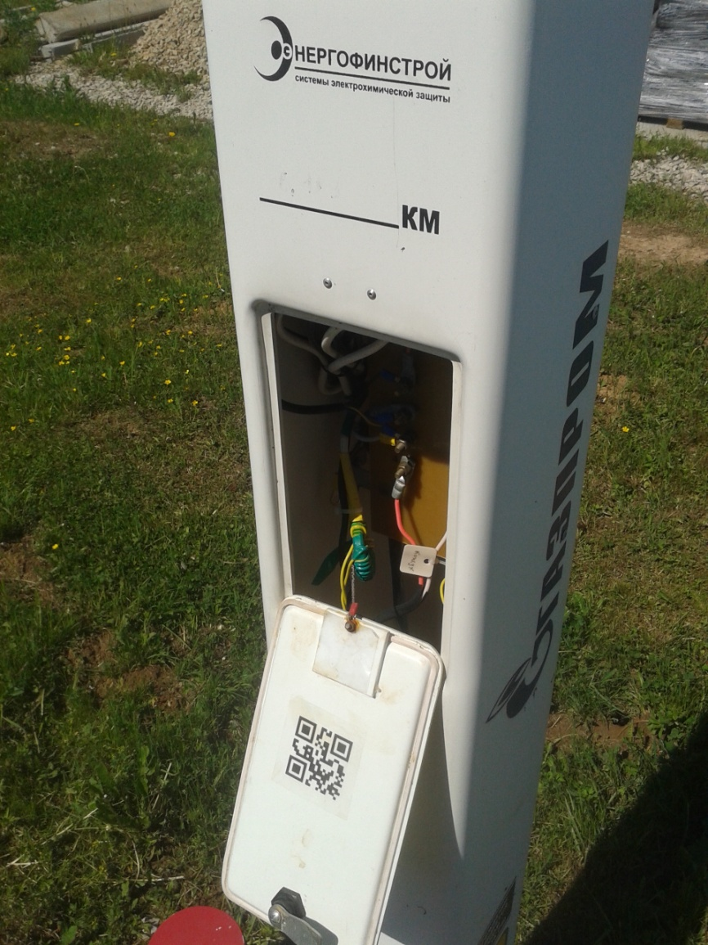
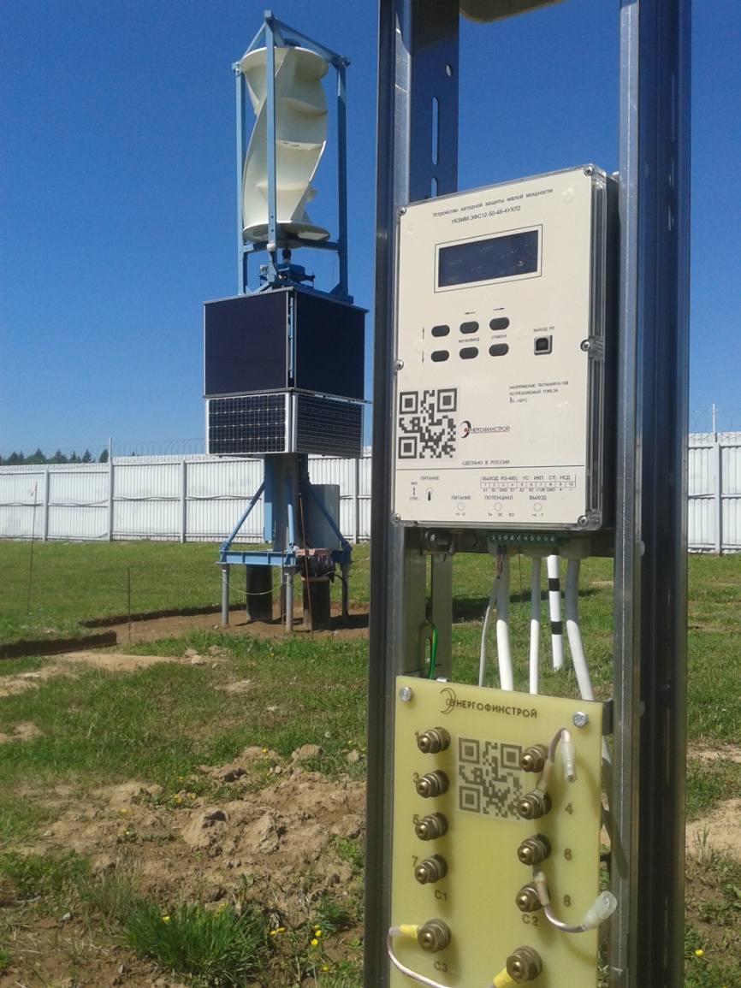
Контроль и поддержка регламента сервисных работ:
Мобильное решение на базе смартфона/планшета
QR-код

Slide 16
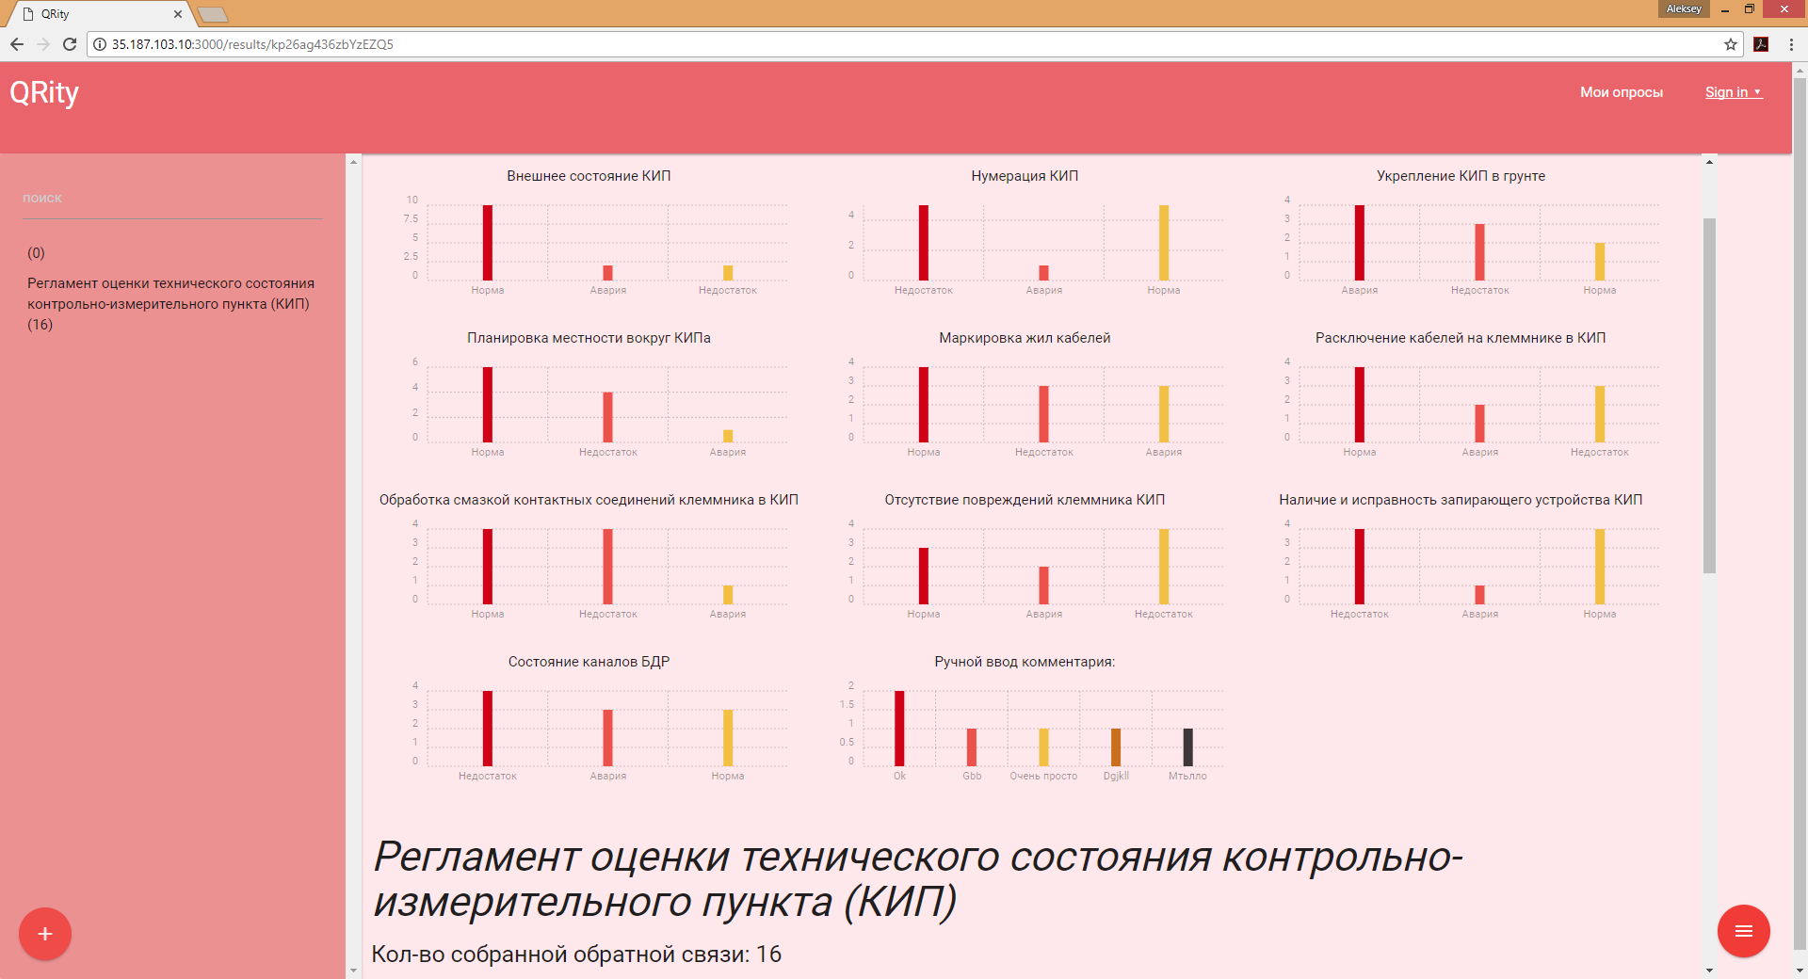
Контроль регламента сервисных работ:
Агрегирование и анализ результатов сервисных работ

Slide 17

Спасибо за внимание !
www.energofin.ru

